Slide 1
國徽中的各種象徵意義
教學簡報

Slide 2
內容重點
1) 我國國徽的圖案
2) 我國國徽圖案的象徵意義
3) 我國國徽和《中華人民共和國國徽法》
4) 《國旗及國徽條例》
5) 影片：國家的象徵和標誌 屬於大家 一起尊重 (禮儀篇)
6) 延伸思考
7) 結語
8) 活動安排

Slide 3

我國國徽的圖案
中間是五星照耀下的天安門
圓環內的底子及垂綬為紅色
紅色和金色，在中國是象徵吉祥、喜慶的傳統色彩；兩者融合，體現了我國的神聖和莊嚴。
五星、天安門、齒輪和麥稻均為金色
兩把麥稻組成正圓形的環
紅綬向左右綰住麥稻而下垂，把齒輪分成上下兩部
齒輪在下方麥稻桿的交叉點上
齒輪的中心交結著紅綬
思考問題：
齒輪和麥稻分別象徵著甚麼？

Slide 4
我國國徽圖案的象徵意義
天安門體現了我國人民的革命傳統和民族精神，同時也是國家首都北京的象徵
五星象徵著中國共產黨領導下的全國人民的大團結
齒輪和麥稻象徵著工人階級領導下的工農聯盟
思考問題：
工人和農民在我國歷史上扮演著甚麼重要的角色？

Slide 5
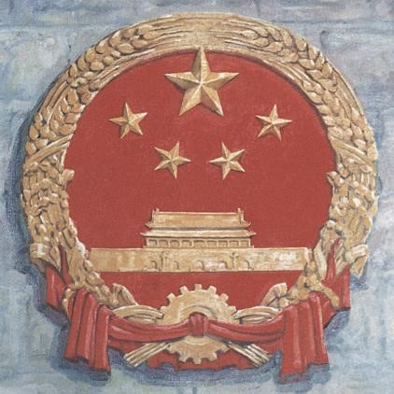
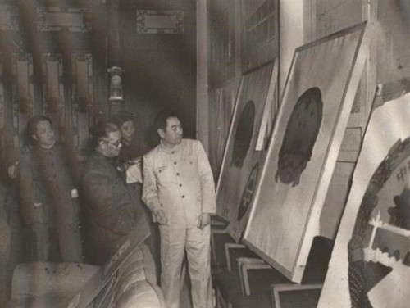
我國國徽和《中華人民共和國國徽法》
中華人民共和國國徽圖案及對該圖案的說明，是1950年6月28日，在全國政協一屆二次會議上通過的。同年9月20日，中央人民政府主席毛澤東頒令，公布中華人民共和國國徽。1991年3月2日，第七屆全國人大常委會第18次會議通過了《中華人民共和國國徽法》，並由國家主席頒令予以公布，自1991年10月1日起施行。
1950年，清華大學修改後的國徽圖案
1950年6月20日，時任總理周恩來審定國徽圖案
圖片來源：清華大學校史館網站，https://xsg.tsinghua.edu.cn/info/1003/3051.htm

Slide 6

《國旗及國徽條例》
《國旗及國徽條例》於1997年7月1日生效，並於2021年10月8日修訂；明確列出侮辱國旗或國徽的行為，包括：
  禁止任何人公開及故意焚燒、毀損、塗劃、玷污、踐踏國旗、國徽或其圖像的方式或以其他方式侮辱國旗或國徽。
網上行為同樣受規範，例如
  在網上發布被侮辱國旗的圖像，亦屬犯法，違者最高可處罰款5萬元及監禁3年。
思考問題：
「尊重國徽同時也是尊重自己的國家和民族」，你同意嗎?

Slide 7


國家的象徵和標誌 屬於大家 一起尊重 (禮儀篇)
學與教補充資源：影片
思考問題：
在面向國旗、國徽和奏唱國歌的儀式上，我們應該持有甚麼態度? 為甚麼?
https://www.youtube.com/watch?v=N0pYCFuaZI0
資料來源：香港特區政府新聞處

Slide 8

延伸思考
就你所知，國徽上的圖案（如天安門、齒輪和麥稻等)有甚麼歷史象徵意義?
為甚麼每個公民都應當尊重自己國家的國徽?
試以概念圖的形式，將課堂所學畫在紙上
教師可收集學生創作的概念圖，從中選出優秀的作品
邀請優秀作品的學生將概念圖畫在黑版上，並向全班加以解釋其概念

Slide 9
結語
我國的國徽圖案均有其象徵意義：五星象徵著中國共產黨領導下的全國人民的大團結；齒輪和麥稻象徵著工人階級領導下的工農聯盟；天安門體現了我國人民的革命傳統和民族精神，同時也是國家首都北京的象徵。
香港是中華人民共和國的一個特別行政區，根據香港《基本法》附件三，《中華人民共和國國徽法》是在香港特別行政區實施的全國性法律之一。
在香港特別行政區懸掛國徽，體現了國家的主權和尊嚴。
每個人都應該自覺尊重國徽。

Slide 10

活動安排
運用課堂所學，學生結合自己設計的概念圖，為主題「國徽中的各種象徵意義」創作一篇長約5至10分鐘的演講稿
  提示：演講稿可以點列形式撰寫
學生可以4至5人為一組，相互示範如何就主題「國徽中的各種象徵意義」進行演講
教師可邀請表現優異者向全班作示範

Slide 11
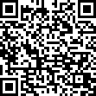
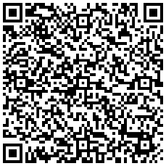
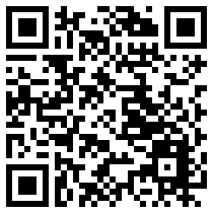
課題延伸閱讀資源
資源名稱 | 資源簡介／與相關講題重點 | 資源二維碼
《共和國符號》國徽 | 由中央電視台製作，簡單述說了我國國徽的設計和頒布過程。 連結：https://tv.cctv.com/2023/01/30/VIDEcBBHOa6ic3cbhk6PV3hN230130.shtml
中國的國徽 | 由中央人民政府駐香港特別行政區聯絡辦公室製作，簡單描述了我國國徽的圖案和我國國徽圖案的象征意義 連結：http://www.locpg.gov.cn/rszg/jbgq/gqgggh/200702/t20070207_1216.asp
國旗、國徽 | 由政制及內地事務局製作，專頁涵蓋了《國旗及國徽條例》、行政長官關於展示及使用國旗、國徽及區旗、區徽的規定等內容。 連結：https://www.cmab.gov.hk/tc/issues/national_flag_emblem.htm

